Slide 1





RM2023赛季南工骁鹰机器人队 第 10 次全体会议
2022.11.20

Slide 2
会议纲要
1. 重要事项
2. 下周安排
3. 一些杂项

Slide 3
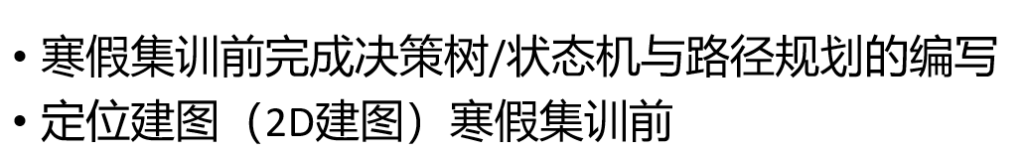
重点项目进度
哨兵：
完成了雷达和相机的联合外参标定
学习了行为树和状态机
机械臂：
机械臂装配完毕，交付电控（11.26上机调）
下周开始画第二版机械臂
平衡：
新人参与，进度较快
预计下周完成装配和走线（11.27）
气动英雄：
快排阀特性和原理已基本验证。二代测试架已发加工
下周新增连发测试、比例阀测试
欢迎大家去看林烨龙测试，我觉得这非常酷
招新：
电控下周二新人入队大会

Slide 4
负责人注意
下周重要事项：
1、赛季规划截止日期12.7
各组负责人注意，上赛季规划参考模板已经在丢锅群.考完试后立即开始分工写赛季规划
2、新人入队大会暂定11.28 21:00
上赛季大会PPT已发到丢锅群，要求各兵种负责人届时都上台发言，请在下周日将自己要发言的内容整合成PPT发给zltx

Slide 5

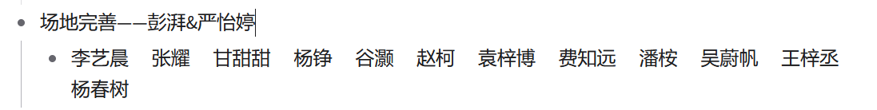




新人项目进度
平衡装车进度较快，下周完成装车和走线
已完成新人分工
正在进行
密切关注新人学习状态，主动询问有无疑惑

Slide 6
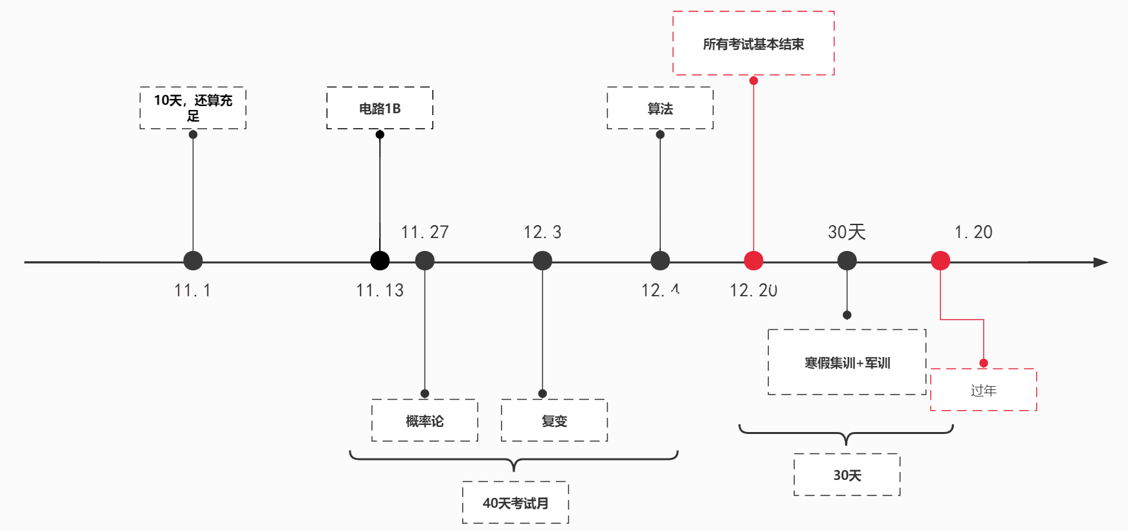
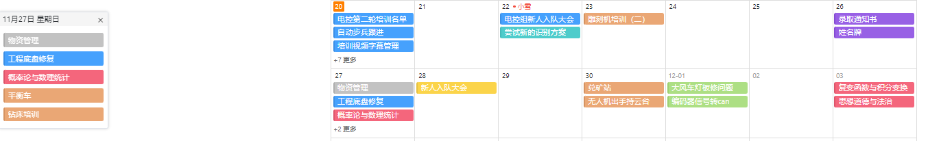
下周安排
考试月前（约10天）：日拱一卒
考试月中（约40天）：保留核心项目以较缓速度推进
但是绝对不能把新人冷落了！新人项目安排上
考试月后（约30天）：日拱两卒，积极备赛

Slide 7
一些杂项
1. 本周部分队员参加了BOTEC机器人比赛
既锻炼能力
又能拿奖
还可以扩大队伍影响力
2. 706设备使用问题
设备用完停止使用；
新人没有申请权限之前，除培训需要（一定要有老人把关）以外不允许新人使用；
以某块碎玻璃为诫，珍爱生命：
危险设备需要两人一起去，并且由一人操作另一人观察情况，也不要乱开设备给其他人使用！！！！！！！！

Slide 8
一些杂项——碎碎念
卫生轮值（以后王若曦负责督促）：
记得提醒第二天的人（大群《值日安排(1).xlsx》）
2. 工位整理：大家注意保持
要求：垃圾不过夜、书本纸张最多两摞、杂物用容器装好
3. 以后借教室直接私聊wzx
4. Seatable日程记得更新

Slide 9
展翅天穹....... 向死而生

